Slide 1
운영체제가 MMO 서버 성능에 미치는 영향에 관한 연구
2012181017
서아람
지도교수 확인

Slide 2
목차
연구목적
Socket Multiplexing
연구방법
개발환경
연구일정

Slide 3
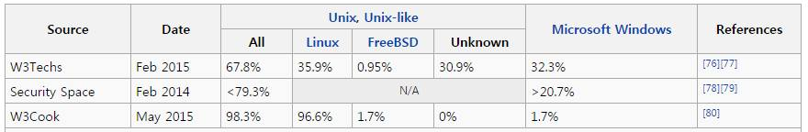
1. 연구목적
다양한 서버 운영체제
MS Windows VS. Linux
운영체제가 MMOG 서버 성능에 얼마나 영향을 미치는가에 대하여 알아본다.

Slide 4
2. Socket Multiplexing
MMOG 서버에서는 많은 수의 소켓을 관리해야 함
Socket multiplexing 방법
select(), poll() : O(n^2)
C10k problem
운영체제 별 다양한 모델이 있음
Linux - epoll
Windows - IOCP
BSD - kqueue
Solaris - /dev/poll

Slide 5
3. 연구방법
운영체제 별 다른 모델로 개발하여 테스트 하는 경우, 코드에 따라 다른 결과가 나올 수 있음
동일한 코드의 서버를 다른 운영체제 환경에서 테스트를 진행해야 한다!
Boost를 사용하여 서버를 제작
여러 운영체제에서 테스트를 진행

Slide 6
3. 연구방법
Boost란,
C++에서 추가 사용하는 라이브러리
Unix/Windows/Linux등의 OS에 호환
일부가 C++11 표준에 추가됨
Boost.Asio를 이용한 서버 구현
비동기 입출력 방식 제공

Slide 7
3. 연구방법
Boost Asio Server ( MMO )
동시접속 3000명 이상
좌표와 시야범위 관리
Test Client
일정 시간마다 이동 패킷을 보내도록 한다
사용자 움직임과 비슷하도록 랜덤 walk
Notes:
이동패킷이 약 90%가량 된다.

Slide 8
3. 연구방법
측정 대상
CPU Utilization
User / system
Per core
측정 도구
Linux : vmstat, sar 등
Windows : 관리도구 - 성능 모니터

Slide 9
4. 개발 환경
Visual Studio 2013
Boost 1.59
Window 7
Git
Test
Window 7 & Linux

Slide 10
5. 연구 일정
구현내용 | 1월 | 2월 | 3월 | 4월 | 5월 | 6월 | 7월 | 8월
서버 프레임워크 설계
서버 프레임워크 구현
MMO 세부 요소 구현
클라이언트와 서버 연동
클라이언트 설계 및 구현
Window / Linux 테스트

Slide 11
감사합니다.
.

Slide 12
참고자료
http://www.slideshare.net/mobile/sm9kr/iocp-vs-epoll-perfor
https://en.wikipedia.org/wiki/Usage_share_of_operating_systems
http://www.webcitation.org/6ICibHuyd
http://www.boost.org/doc/libs/1_59_0/doc/html/boost_asio.html

Slide 13
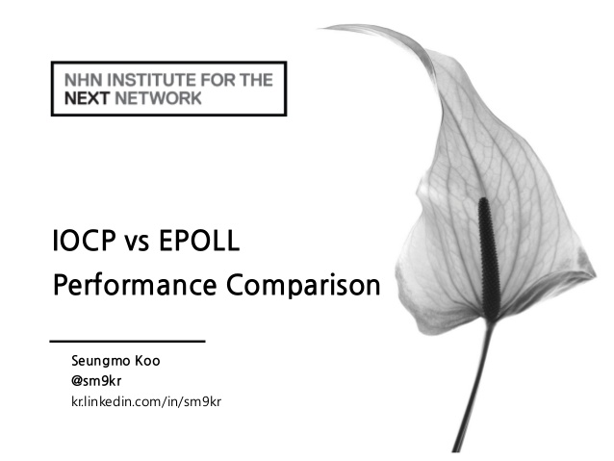
관련 연구
운영체제에 따른 기본적인 서버 성능 비교 자료들이 있음
하지만 운영체제마다 다른 소켓 모델을 사용
랜덤 패킷 전송으로 테스트
게임 서버와 관계 된 자료가 없음

